Slide 1
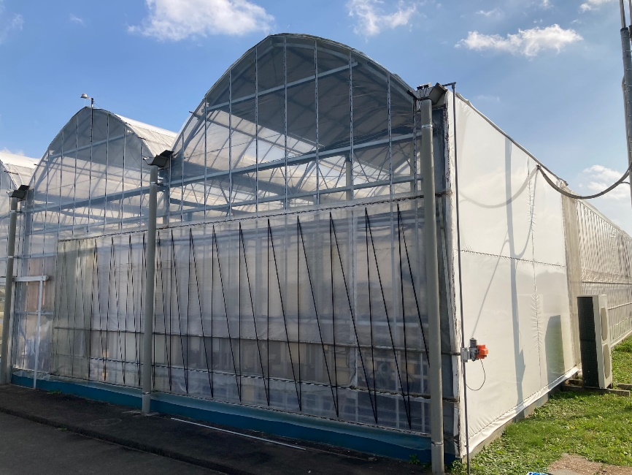
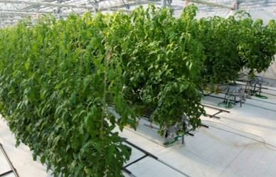
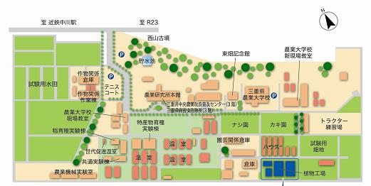
令和７年度
スマートグリーンハウス
展開推進研修会
（主催：三重県農業研究所、
一般社団法人日本施設園芸協会）
先着順 参加費無料！
開催日時
令和7年11月13日(木)13:30～
参加応募締切
令和7年11月10日(月)17:15必着
テーマ
ケーススタディとディスカッション
「環境計測の実践と温室管理の実際」
報告１：環境計測の基本と環境計測事例の紹介 |  | 報告２：栽培管理の実際と改善事例の紹介 |  | 報告３：植物工場三重の 栽培管理及び計測の紹介
株式会社サカタのタネ ソリューション統括部 浜中 悠 氏 |  | 有限会社 大松農園 加藤 直哉 氏 |  | 三重県農業研究所 磯山 陽介 杉村 安都武
13:30 - 14:15 |  | 14:15 – 15:00 |  | 15:00 – 15:30
「環境計測を活用した栽培管理」は、スマートグリーンハウスを展開する上で重要な基本技術です。計測データを基に制御を行う栽培管理技術は徐々に普及しており、施設園芸における安定供給の実現において、今後も重要な役割を果たすと考えられます。
本年度は、環境計測をまだ実施していない方や、実施経験の浅い方を対象に、既に取り組みを進めている実践事例をもとにした質疑応答（ディスカッション）を通じて、栽培管理に関する疑問や不安を共有し、環境計測およびそのデータに基づく管理を実際に実践できるようになることを目的とした研修会を開催したいと考えています。スマート農業を支援する指導的な立場の方や、今後植物工場での圃場管理に携わる予定の方にもおすすめの研修です。
研修会終了後、希望者に対し植物工場三重実証拠点の見学を行います。
（16:00頃まで）
開催場所
三重県松阪市嬉野川北町530
植物工場三重実証拠点研修室
（三重県農業研究所内）
参加手続きについて
11月10日(月)までに、裏面の申込書に必要事項を記入のうえ、FAXまたは電子メールで事務担当までお申し込みください。
申込書はホームページにも掲載しています。
本館
植物工場
この研修は、農林水産省 令和７年度におけるスマートグリーンハウス展開推進における指導者育成研修を日本施設園芸協会より委託を受けて実施するものです。

Slide 2
FAX：0598-42-1644 または メール： plant-fb@pref.mie.lg.jp
令和7年11月10日(月)17:15〆
令和７年度スマートグリーンハウス展開推進研修会
参加申込書
三重県農業研究所 生産技術研究室 野菜園芸研究課 行
参加希望人数（代表含む ※１） | 名
（参加代表者情報）
【御所属（都道府県）】 | （ ）
【御氏名】
【メールアドレス（※２）】
【メルマガの希望（※３）】 | □ 登録します □ 登録しません □ 登録済み
（代表者以外の参加者）
【御氏名】 | 【メールアドレス（任意 ※３）】
（注意事項）
※１ 申し込み者多数の場合は、同一所属の複数名申し込みに対して、参加人数の
調整をお願いする場合がございます。
※２ 参加の決定は記載の代表者メールアドレス宛に返信いたします。
※３ 今後の研修会等について、ご登録いただいた方に開催案内を送付しています。
代表者以外は登録を希望する場合にメールアドレスを記載ください。
【事務担当】
三重県農業研究所 生産技術研究室 野菜園芸研究課 磯山
電話番号：0598-42-6358 メール：plant-fb@pref.mie.lg.jp
県HP http://www.pref.mie.lg.jp/nougi/hp/index.shtm

